Slide 1

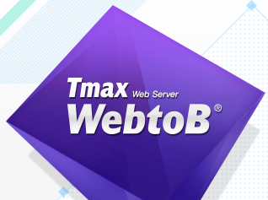
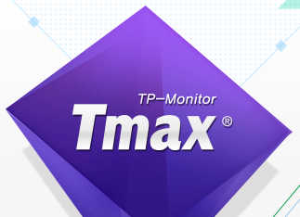
Tmax Soft
Home
T-Info
DashBoard
T-Info
JEUS
JEUS는 세계 상용 최초로 국제 표준인 J2EE 1.4, Java EE 5, Java EE 6와 Java EE 7을 인증 받으며 세계적으로 기술력을 인정 받은 제품입니다. 어플리케이션의 트랜잭션 관리, 세션 유지, 부하 분산 등 다양한 기능을 제공합니다. 또한 계층화된 구조로 유연성과 기능 확장성이 우수해 비즈니스 로직을 쉽고 효과적으로 구현할 수 있습니다.
Board
Details/Reviews link
WEBTOB
WebtoB는 기존 웹서버가 가지고 있는 구조적인 문제를 혁신적으로 개선하여 성능 및 안정성에서 탁월한 기능을 제공하는 차세대 웹서버 제품입니다. 웹 상에서의 대규모 트랜잭션 처리에 적합하도록 설계되어 처리 속도 지연, 서버 다운 등 웹 시스템상의 문제들을 효과적으로 해결합니다. 웹서버로서의 기본 기능 외에 보안, 장애 대응, 대용량 처리 시 강력한 성능을 제공합니다.
Details/Reviews link
TMAX
Tmax(Transaction MAXimization)는 시스템의 분산 환경에서 이기종 컴퓨터간의 트랜잭션 처리를 완벽히 보장하면서 부하를 분산시키고 에러 발생시 적절한 조치를 담당하는 TP-Monitor 제품입니다. TP 모니터(TP-monitor, Transaction Processing Monitor)란 각종 프로토콜에서 동작하는 세션과 시스템과 데이터 베이스 사이의 최소 처리단위인 트랜잭션을 감시하여 일관성 있게 보관, 유지하는 역할을 하는 트랜잭션 관리 미들웨어를 말합니다.
Details/Reviews link
Notes:
필요 데이터 : 이미지파일, 제품명, 제품설명

Slide 2
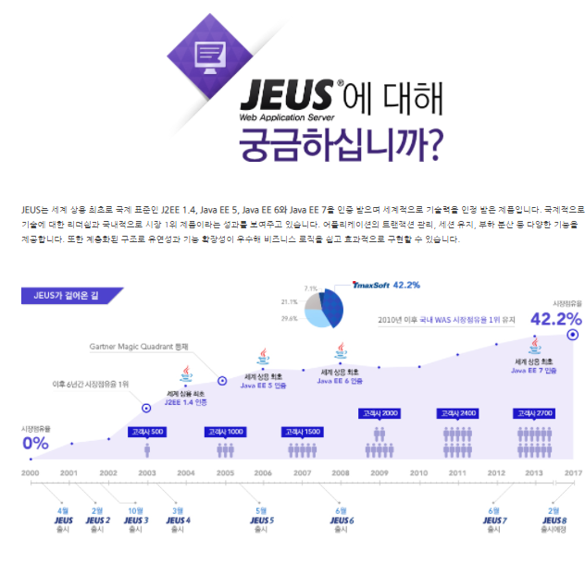

Tmax Soft
Home
T-Info
DashBoard
JEUS
T-Info
Product Details
Product Reviews
Board
Users' reviews of the solution are printed here.
- Reviewer
Users' reviews of the solution are printed here.
- Reviewer
Users' reviews of the solution are printed here.
- Reviewer
☆☆☆☆☆
등록
Notes:
필요 데이터 :

Slide 3
Tmax Soft
Home
T-Info
DashBoard
JEUS
T-Info
Product Details
Product Reviews
Board
Users' reviews of the solution are printed here.
- Reviewer1
★★★☆☆
Users' reviews of the solution are printed here.
- Reviewer2
★★★★☆
Users' reviews of the solution are printed here.
- Reviewer3
★★★★★
☆☆☆☆☆
등록
Notes:
필요 데이터 :

Slide 4
Tmax Soft
Home
T-Info
DashBoard
JEUS
T-Info
Product Details
Product Reviews
Board
Users' reviews of the solution are printed here.
- Reviewer1
★★★☆☆
Users' reviews of the solution are printed here.
- Reviewer2
★★★★☆
Users' reviews of the solution are printed here.
- Reviewer3
★★★★★
☆☆☆☆☆
등록
Notes:
필요 데이터 :

